Slide 1


RISING FINANCE
08.01.2021
´CAUSE THAT´S WHAT YOU WANT

Slide 2
DAS PROJEKT UNSER VORGEHENSWEISE

Slide 3
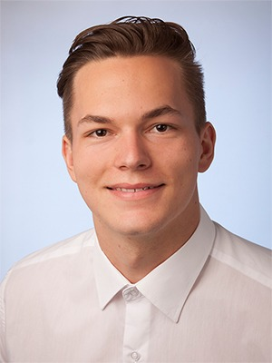
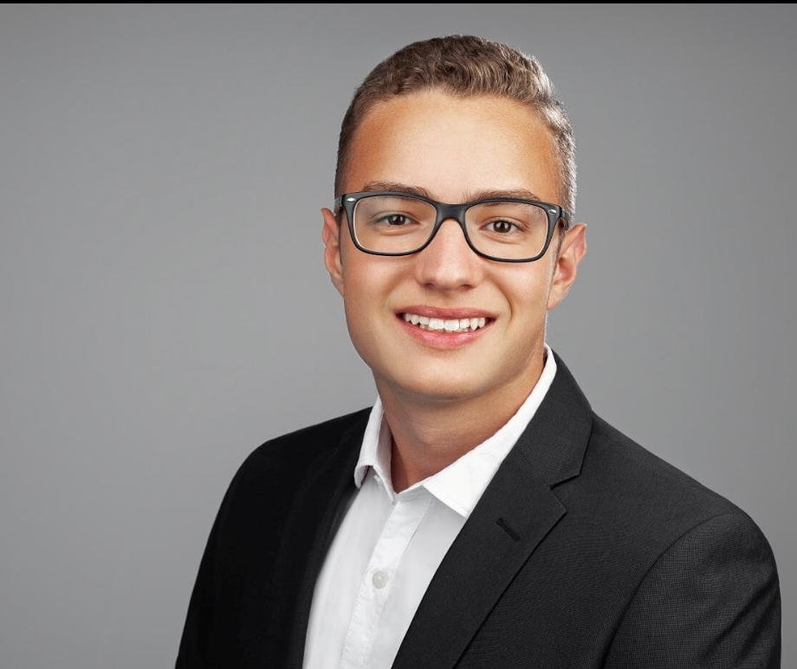
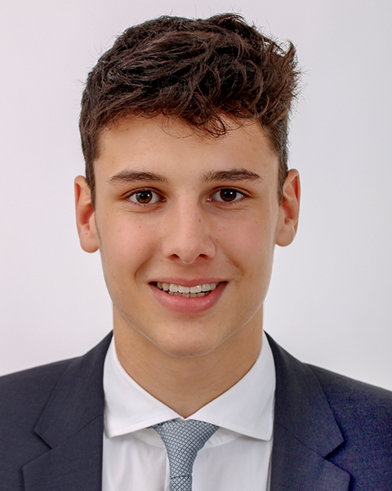
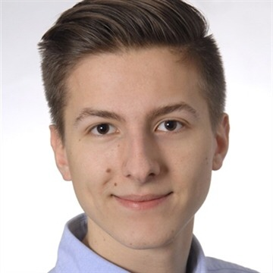
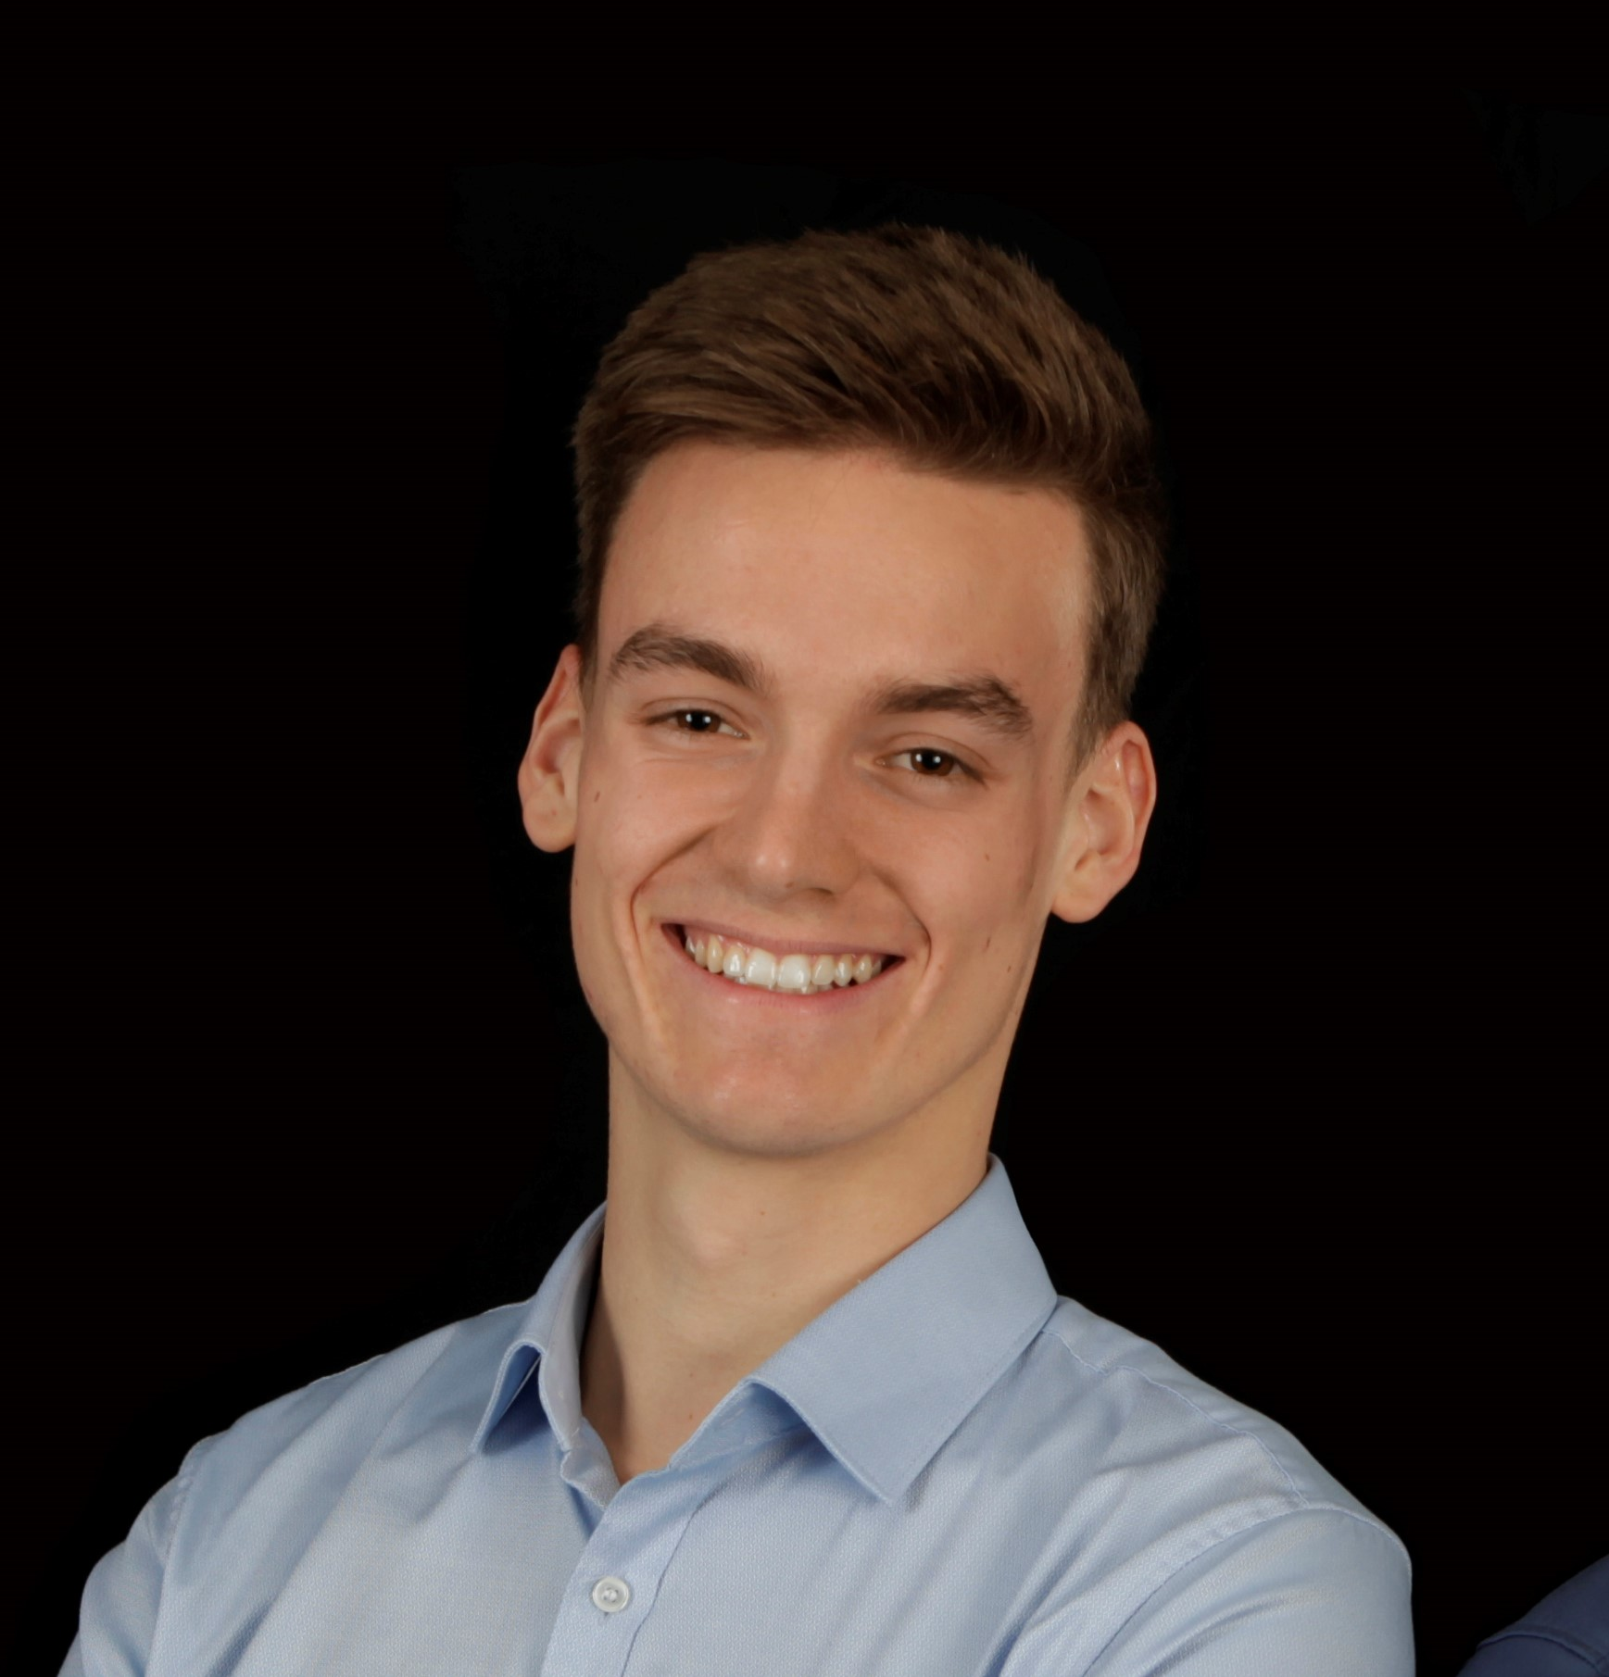
UNSER TEAM
Software Engineer
Product Manager
Scrum Master
Marketing & Communication
Software Architect
PHILIPP BECHT
Pascal Schmidt
Lennart Fertig
Simon Wrigg
Felix Hüsgen

Slide 4
DAS PROJEKT
SW

Slide 5
UNSERE ARBEITSWEISE
LF

Slide 6

UNSERE VORGEHENSWEISE & ZEITPLAN
05
Fertigstellung des Softwareprodukts
Übergabe und Abnahme durch die Jung Bank
Rising Finance
05
Fertigstellung des
Projekts
Online gehen der App und des Marketings
04
Projektpräsentation
Rising Finance
Schwerpunkt auf Reflexion oder Coding oder
Dokumentation, App-Fertigstellung
03
Fertigstellung eines ersten Entwurfs des Reflexionsbericht
02
Grundgerüst der App
04
Produkt-Marketing
01
Datensatzerstellung
Simon Wrigg
Konzept-Fertigstellung und einhergehende erste Umsetzungen
Felix Hüsgen
TR für ML- Algorithmus
Lennart Fertig
Phillip Becht
03
Fertigstellung des trainierten Modells
04
App-Fertigstellung
01
Präsentation des Zwischenstandes
02
Präsentation des Zwischenstandes
Phillip Becht
Fertigstellung einer App die die Ansprüchen der Jung Bank entsprechen
Pascal Schmidt,
Rising Finance
Rising Finance
Felix Hüsgen
Sprint 1
Sprint 2
Sprint 3
Sprint 4
9.12.20
17.12.20
31.12.20
08.01.21
14.02.21
9.12.20
17.12.20
31.12.20
08.01
14.02

Slide 7
ZIELGRUPPENANALYSE
SW

Slide 8
PRODUKTPORTFOLIO
PS

Slide 9
SYSTEMANALYSE
PS

Slide 10
TECHNISCHE UMSETZUNG: GESAMTARCHITEKTUR
PS

Slide 11
TECHNISCHE UMSETZUNG: MACHINE LEARNING
SW

Slide 12
MACHINE LEARNING
SW<

Slide 13
MACHINE LEARNING
SW<

Slide 14
TECHNISCHE UMSETZUNG: ANDROID APP
LF<

Slide 15
ANDROID APP
LF<

Slide 16
ANDROID APP
LF<

Slide 17
DAS PRODUKT DIE RISING FINANCE APP

Slide 18
DER MACHINE LEARNING ALGORITHMUS
PB SW<

Slide 19
ANDORID APP PRODUKTVIDEO – User Experience
FH<

Slide 20
WARUM UNSERE APP?
ALLE<

Slide 21
MARKETING AUFTRITT IM ÖFFENTLICHEN LEBEN
SW

Slide 22
MARKETING AUFTRITT IN SOZIALEN MEDIEN
LF

